Slide 1
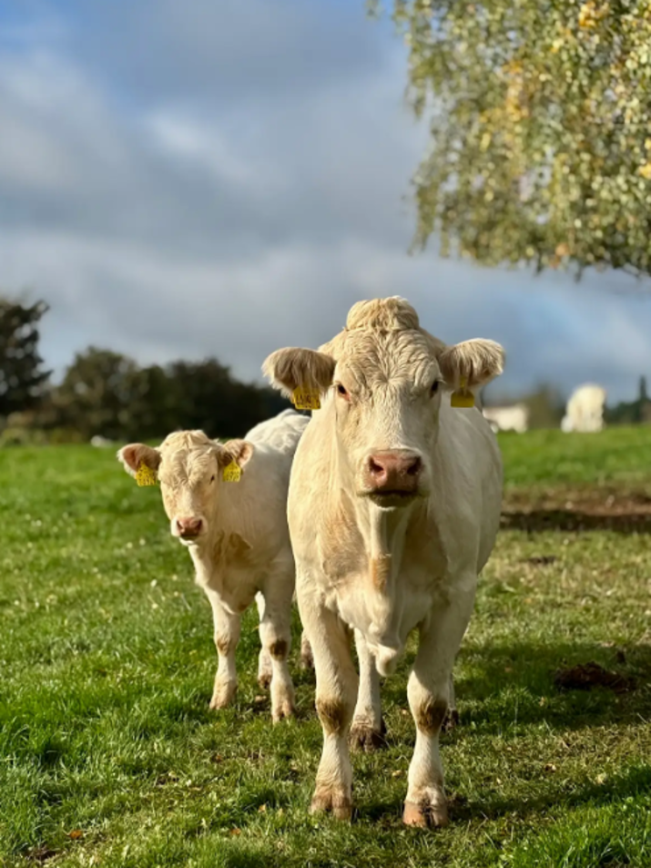
NSAID U SKOTU
Od mechanismu přes klinická data až k praktické volbě
Ing. Eva Štěpanovská
KAM RUM
Cymedica, a.s.

Slide 2
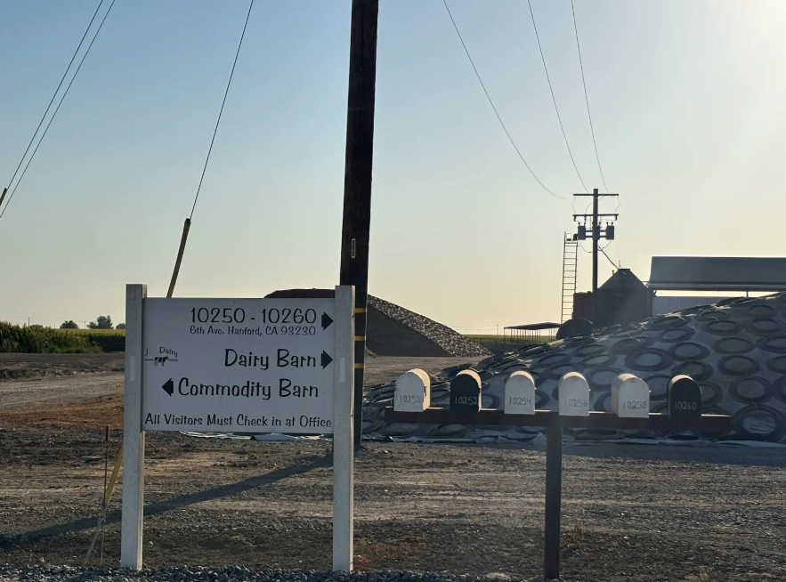

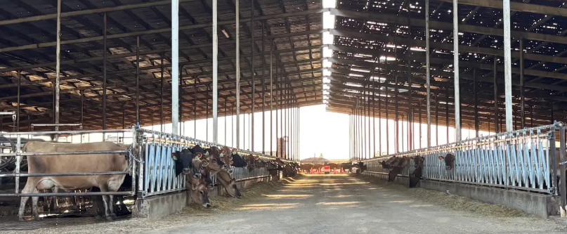
Obsah
1
Úvod k NSAID a cíl přednášky
2
Princip mechanismu účinku, COX selektivita, IC, poločas
3
Od molekuly ke klinickému účinku
4
5 praktických otázek před podáním
5
Srovnání NSAID
6
Shrnutí

Slide 3
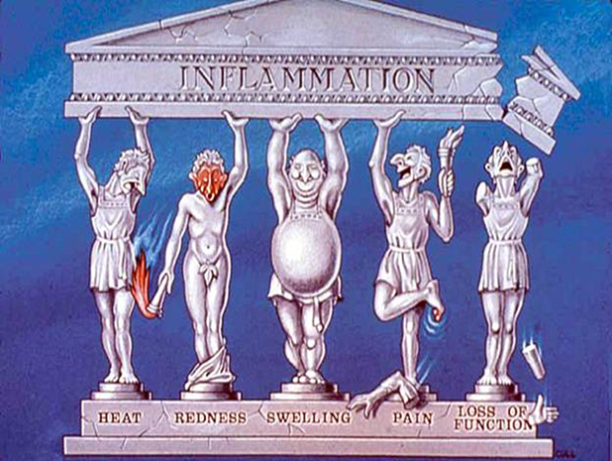
ÚVOD
Pět hlavních otázek
1
Co vše je zánět a co přesně NSAID blokují — a proč tím současně ovlivní bolest, horečku i zánět?
2
Proč COX-1 není „špatná“ a COX-2 není jednoduše „dobrá“ nebo „špatná“?
3
Proč poločas, COX selektivita ani IC₅₀ samy neurčují nejlepší klinickou volbu?
4
Kde mají ketoprofen a meloxikam nejpřesvědčivější klinická data u skotu?
5
Kdy může stejný mechanismus pomoci — a kdy naopak zvýšit riziko?

Slide 4
MECHANISMUS
Co přesně NSAID blokují?
NSAID zasahují do tvorby prostaglandinů. COX-1 a COX-2 = dvě izoformy stejného enzymatického kroku.
Poškození tkáně /
zánětlivý podnět
Membránové
fosfolipidy
Kyselina
arachidonová
COX-1 / COX-2
Prostanoidy
PGE₂ • PGI₂ • TXA₂
NSAID BLOKUJÍ ZDE
PGE₂
PGI₂ / DALŠÍ PG
TXA₂ / HOMEOSTÁZA
Horečka, periferní senzibilizace nociceptorů a část zánětlivé odpovědi
Vaskulární reakce, zánět, ale také fyziologické funkce v různých tkáních
Destičková agregace a hemostáza; GIT, ledviny, reprodukce a další fyziologické procesy
Terapeutický efekt i potenciální nežádoucí účinky vznikají ze stejného zásahu do prostaglandinové signalizace.

Slide 5
MECHANISMUS
COX-1 a COX-2: obě jsou fyziologicky důležité
Neplatí: COX-1 = „dobrá“ a COX-2 = „špatná“.
COX-1 — převážně konstitutivní
COX-2 — často indukovatelná zánětem
• ochrana GIT sliznice
• podíl na renální perfuzi, zvlášť při stresu/hypovolémii
• tvorba tromboxanu v destičkách
• další homeostatické funkce
• při zánětu může být výrazně zvýšena
• významný zdroj PGE₂ spojeného s bolestí a horečkou
• současně konstitutivně přítomna např. v ledvinách, CNS a reprodukčních tkáních
Inhibice COX-1 může být součástí účinku i rizika. COX-2 preference ≠ automaticky vyšší účinnost ani absolutní bezpečnost.

Slide 6
MECHANISMUS
Jak z blokády COX vznikne analgetický, antipyretický a protizánětlivý efekt
Stejný základní mechanismus se projeví jinak podle toho, kde prostaglandiny působí.
BOLEST
HOREČKA
ZÁNĚT
PGE₂ zvyšuje citlivost periferních receptory bolesti.
NSAID → ↓ PGE₂
↓ periferní citlivost → vyšší práh bolesti → menší bolestivost
PGE₂ v hypotalamu posouvá termoregulační nastavení tělesné teploty v hypotalamu směrem nahoru.
NSAID → ↓ PGE₂
Teplota se vrací k normálu → organismus odvádí teplo → klesá horečka
Prostaglandiny zesilují vazodilataci, edém a další složky lokální reakce.
NSAID → ↓ prostanoidy
↓ část zánětlivé odpovědi; neodstraňuje infekci, trauma ani příčinu
Analgetický, antipyretický a protizánětlivý účinek = různé klinické projevy stejného zásahu.

Slide 7
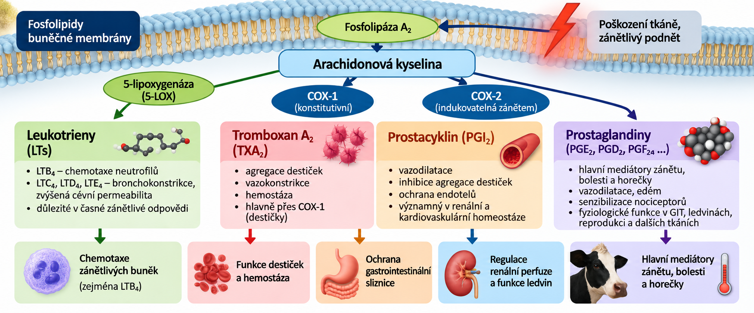
Arachidonová kaskáda: kde NSAID zasahují
COX inhibice snižuje tvorbu prostanoidů — tím ovlivňuje bolest, horečku, zánět i fyziologické funkce.
Co si z obrázku odnést
1
Poškození tkáně → PLA₂
Z membránových fosfolipidů se uvolní kyselina arachidonová.
2
Dvě hlavní enzymatické cesty
COX-1/COX-2 → prostanoidy; 5-LOX → leukotrieny.
3
NSAID blokují COX
↓ PGE₂ a dalších prostanoidů → analgezie, antipyrese a část protizánětlivého účinku.
4
Prostaglandiny nejsou jen „zánět“
Podílejí se také na GIT ochraně, renální perfuzi a hemostáze.
NSAID → inhibice COX → ↓ PGE₂ a dalších prostanoidů → méně bolesti, horečky a části zánětlivé odpovědi.

Slide 8
MECHANISMUS
IC₁₀, IC₅₀, IC₈₀, IC₉₅ — jak tomu rozumět?
IC = laboratorní koncentrace léčiva potřebná k určitému stupni inhibice enzymu. Čím nižší IC, tím menší koncentrace stačí.
IC₁₀
IC₅₀
IC₈₀
IC₉₅
10 %
50 %
80 %
95 %
PROČ NESTAČÍ JEDNO „POMĚR INHIBICE COX1-COX2 “?
COX-1 a COX-2 nemají vždy stejně strmou inhibiční křivku.
Poměr selektivity se proto mění podle stupně inhibice.
„COX-2 preferenční“ není absolutní vlastnost určující nejlepší NSAID — rozhoduje koncentrace, assay, expozice po terapeutické dávce a klinická data.
Mechanismus vysvětluje možnost účinku. Klinická studie potvrzuje, zda to v praxi funguje.
Brentnall C et al. Res Vet Sci. 2012;93:1387–1392. doi:10.1016/j.rvsc.2012.05.002.

Slide 9
PK / PD
PK × PD — proč poločas není délka analgezie
PK = pohyb účinné látky organismem. PD = biologický účinek. Tyto děje se nemusí časově překrývat.
plazmatická koncentrace
PK — co měříme
biologický účinek
maximum koncentrace • čas do maxima • celková expozice
• rychlost eliminace z plazmy t½
PD — co měříme
PGE₂ • horečka • bolestivost
• nociceptivní práh • zatěžování končetiny • chůze • chování
čas po podání →
Distribuce do zanícené tkáně, vazba na bílkoviny a nelineární vztah koncentrace–účinek vysvětlují, proč krátké plazmatické t½ nemusí znamenat krátkou klinickou analgezii.
Kissell et al. J Dairy Sci. 2012;95:7151–7157.

Slide 10
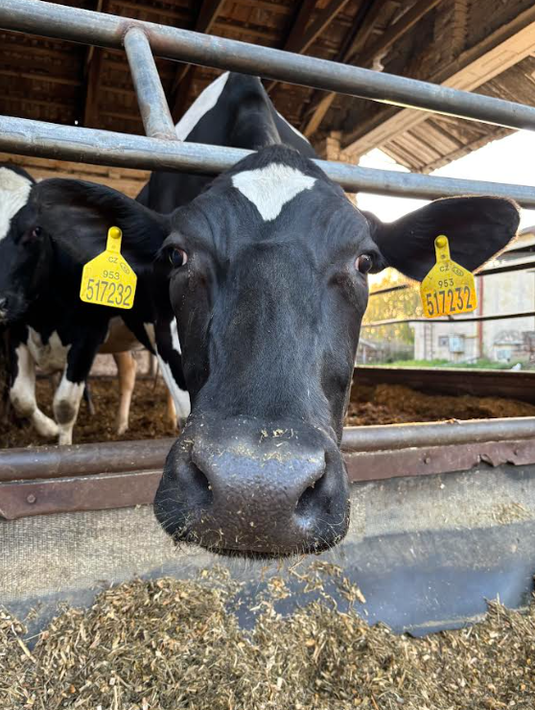
KLINICKÉ ROZHODOVÁNÍ
Od molekuly ke klinickému rozhodnutí — 5 základních kroků
MECHANISMUS
Co molekula inhibuje a jak to může ovlivnit bolest, horečku a zánět?
1
2
PK / EXPOZICE
Jak rychle se dostane do organismu, jak dlouho je přítomna a co mění cesta podání?
3
PD / ÚČINEK
PGE₂, horečka, bolestivost, chování nebo lokomoce?
4
KLINICKÁ DATA
Rescue treatment, kulhání, příjem krmiva, produkce či reprodukce?
5
KONKRÉTNÍ PACIENT
Hydratace, perfuze, GIT/renální riziko, fáze laktace a kauzální léčba.

Slide 11
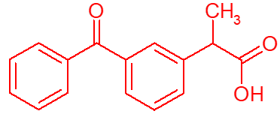
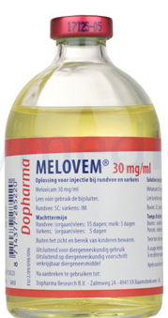
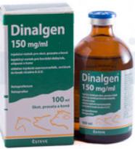
SROVNÁNÍ
Jednotlivá NSAID
KETOPROFEN
MELOXIKAM
FLUNIXIN
Mechanismus + PK/PD + kulhání + metritida + mastitida + praktické použití
Mechanismus + delší expozice + odrohování + mastitida + kulhání + praktické použití
Akutní analgezie, systémová zánětlivá odpověď, route a peripartální timing
CARPROFEN
TOLFENAMÁT / SALICYLÁT
Dlouhá expozice a omezenější moderní dairy evidence
Specifická klinická a mechanistická data; menší evidence base než u hlavních molekul

Slide 12
KETOPROFEN
Ketoprofen — mechanismus a farmakologický profil
Neselektivní NSAID s rychlým nástupem; krátká plazmatická eliminace však nepopisuje délku klinického účinku.
MECHANISMUS
PK / PD
VÝHODY
Reverzibilně inhibuje COX-1 i COX-2 → ↓ prostaglandiny, zejména PGE₂ → nižší citlivost receptorů bolesti, snížení horečky a utlumení zánětlivé reakce.
Relativně krátký plazmatický poločas ≠ stejně krátká doba účinku.
Efekt může přetrvávat díky distribuci do tkání a pokračující inhibici tvorby prostaglandinů.
Rychlý analgetický, protizánětlivý a antipyretický účinek.
Vhodný zejména pro akutní bolestivé a zánětlivé stavy; klinická data např. u kulhání a metritidy.

Slide 13
KETOPROFEN
Ketoprofen — klinická data: kulhání, metritida, pooperační bolest
KULHÁNÍ / PAZNEHTY
ČASNÁ METRITIDA
POOPERAČNÍ BOLEST / PORODNÍ PORANĚNÍ
Součást multimodální terapie:
1. diagnostika léze
2. terapeutická úprava paznehtu
3. odlehčení zdravého paznehtu (podkova)
4. NSAID
Novější vědecké práce podporují přínos NSAID v tomto praktickém modelu.
Paiano et al. 2024: 193 krav.
Ketoprofen 3 mg/kg každých 24 h po 3 dny vs. ceftiofur.
Klinické vyřešení 92 % vs. 96 %; rozdíl nebyl statisticky významný.
Zajímavý signál pro antimicrobial stewardship při přesně definovaném protokolu.
Ketoprofen byl hodnocen jako součást pooperační analgezie a možnost snížení horečky po chirurgické korekci levostranné dislokace slezu.
Porodní poranění: první pomoc před určením rozsahu a závažnosti poranění.
Silná pozice tam, kde potřebujeme rychlou kontrolu bolesti, horečky a zánětu a zároveň řešíme příčinu onemocnění.
Latosinski et al. 2020; Paiano et al. 2024; Wilson et al. 2025; Krömker et al. 2025; Newby NC et al. J Dairy Sci. 2013;96:1511–1520.

Slide 14
KETOPROFEN
Paiano 2024: časná metritida — klinické vyřešení a antibiotická expozice
193 krav • časná detekce • ketoprofen vs. ceftiofur po 3 dny
Klinické vyřešení metritidy
Průměrný počet antibiotických dávek
92 %
96 %
3.08
0.25
Ketoprofen
Ceftiofur
Ketoprofen
Ceftiofur
Klinické vyřešení se statisticky nelišilo (P = 0,25), ale ketoprofenová skupina dostala výrazně méně antibiotických dávek (P < 0,01).
Interpretace: pilotní studie, časná detekce a přesně definovaný protokol — ne obecná náhrada antibiotik u každé metritidy.
Paiano RB et al. J Dairy Sci. 2024;107:8366–8377. doi:10.3168/jds.2023-24585.

Slide 15
KETOPROFEN
Ketoprofen — shrnutí
Rychlý klinický „nástroj“, jehož přínos závisí na správném disease protocolu.
PROČ ANO
CO NEPŘECEŇOVAT
JAK POROVNÁVAT
Rychlá COX inhibice, dobrá analgetická logika a klinická data.
Bolestivé kulhání a paznehtové léze
Časná metritida ve vhodně definovaném protokolu
Stavy, kde chceme rychlou odpověď
NSAID samo neřeší mechanickou lézi, infekci ani dehydrataci.
Protizánětlivý efekt se nemusí automaticky promítnout do vyššího klinického vyléčení.
Rychlý nástup a flexibilní využití u akutní bolesti.
Oproti meloxikamu kratší expozice; oproti flunixinu především analgezie a multimodální terapie.
Konkrétní dávkování, cesta podání a ochranná lhůta vždy podle konkrétního registrovaného přípravku.

Slide 16
MELOXIKAM
Meloxikam — mechanismus a farmakologický profil
COX-2 preferenční, nikoli absolutně selektivní NSAID. Praktickou výhodou je spojení delší expozice s kvalitní pain/welfare evidencí.
MECHANISMUS
COX-2 PREFERENCE
PK / PD + VÝHODY
Inhibuje COX-1 i COX-2, ale v řadě bovinních/veterinárních modelů vykazuje relativní preferenci pro COX-2.
Pokles PGE₂ snižuje periferní senzibilizaci, bolest, horečku a zánětlivou odpověď.
Neznamená „COX-1 se neblokuje“ ani automaticky nulové GIT/renální riziko.
Jde o relativní posun účinku při určitých koncentracích a v určitém assay.
Ve srovnání s ketoprofenem delší eliminační profil.
Jednorázové podání může poskytnout delší analgetické krytí; silná dairy evidence v modelech bolesti, welfare, mastitidy, kulhání a průjmů telat.
Heinrich 2010; McDougall 2016; Warner 2021 a další JDS práce.

Slide 17
MELOXIKAM
Meloxikam po odrohování — analgezie nad rámec lokálního bloku
Heinrich et al. 2010 • 60 telat • všechna telata dostala lokální lidokain
Mechanický nociceptivní práh 4 h
CO TO ZNAMENÁ?
Vyšší práh = tele tolerovalo větší tlak před reakcí. Meloxikam tedy snížil citlivost na bolest.
Kontrola: 1,62 ± 0,13 kgf
Meloxikam: 2,13 ± 0,15 kgf
P = 0,004
2.13 kgf
1.62 kgf
Kontrola
Meloxikam
Chování potvrdilo stejný směr: méně házení hlavou a pohybů uší během prvních 9 hodin.
Prakticky: lokální anestézie řeší výkon samotný, meloxikam prodlužuje analgetické krytí do období po odeznění lokálního anestetika.
Heinrich A et al. J Dairy Sci. 2010;93:2450–2457. doi:10.3168/jds.2009-2813.

Slide 18
MELOXIKAM
Meloxikam — nejširší praktická opora v dairy datech
PROCEDURÁLNÍ BOLEST
KLINICKÁ MASTITIDA / KULHÁNÍ
PRŮJMY TELAT
Odrohování: velmi dobře dokumentovaný přínos jako součást multimodální analgezie s lokálním anestetikem.
Delší profil je praktický tam, kde bolest pokračuje po odeznění lokálního bloku.
McDougall 2016: jako doplněk standardní léčby klinické mastitidy ovlivnil akutní zánětlivou reakci a byl spojen se zlepšením reprodukčních ukazatelů.
Přímá klinická srovnání v lameness modelech potvrzují analgetický efekt.
Jednorázové podání 0,5 mg/kg s.c. při začátku průjmu vedlo k rychlejšímu obnovení příjmu starteru, vyššímu příjmu mléka a lepším přírůstkům vs. placebo.
Analgezie a protizánětlivý účinek mohou podpořit komfort, chuť k příjmu krmiva a zotavení.
JDS: Heinrich 2010; McDougall 2016; Warner 2021; další peripartální práce.

Slide 19
MELOXIKAM
McDougall 2016: meloxikam jako doplňková léčba u klinické mastitidy
509 krav • 61 stád • 6 evropských zemí • mírná až střední klinická mastitida do 120 DIM
Vybrané publikované výsledky
66 %
50 %
40 %
31 %
31 %
21 %
Bakteriologické vyléčení
Kontrola
Bakteriologické vyléčení
Meloxikam
Březí po 1. AI
Kontrola
Březí po 1. AI
Meloxikam
Březí do 120 DIM
Kontrola
Březí do 120 DIM
Meloxikam
Počet inseminací do zabřeznutí: 2,92 kontrola vs. 2,43 meloxikam.
Protizánětlivý adjuvant může ovlivnit i následné outcomes — nejde jen o okamžité snížení bolesti nebo horečky.
McDougall S et al. J Dairy Sci. 2016;99:2026–2042. doi:10.3168/jds.2015-9615.

Slide 20
MELOXIKAM
Meloxikam — shrnutí
Dlouhodobější účinek a široká pain/welfare evidence base.
PROČ ANO
CO NEPŘECEŇOVAT
JAK POROVNÁVAT
Preferenční COX-2 inhibice, dlouhodobější krytí analgezie, snížení horečky a zánětlivé odpovědi, welfare.
Odrohování
Kulhání
Mastitida
Průjmy telat
COX-2 preference není absolutní a neznamená nulové GIT/renální riziko.
Farmakologická preference sama neurčuje klinickou volbu.
Oproti ketoprofenu delší expozice.
Praktické tam, kde bolest přetrvává a chceme delší krytí po jednorázovém podání.
Konkrétní dávkování, cesta podání a ochranná lhůta vždy podle konkrétního registrovaného přípravku.

Slide 21
FLUNIXIN
Flunixin — silný akutní NSAID, u kterého rozhoduje kontext
Stejná prostaglandinová inhibice může být výhodná při akutní bolesti a nevýhodná v nevhodném
Načasování podání NSAID v období kolem porodu je důležité pro účinnost i bezpečnost léčby
MECHANISMUS / DATA
DŮLEŽITÁ NUANCE
CO HLÍDAT
Neselektivní inhibice COX-1/COX-2 → výrazný pokles prostaglandinové složky bolesti, horečky a systémové zánětlivé odpovědi.
Při výrazné horečce a systémové zánětlivé reakci jako doplněk kauzální léčby.
Flunixin může tlumit systémové projevy endotoxémie.
Endotoxin ale přímo neneutralizuje — inhibicí COX omezuje tvorbu prostaglandinů hostitele, které se podílejí na zánětlivé odpovědi.
Způsob podání ovlivňuje PK. Dehydratace/hypovolémie zvyšuje renální riziko.
Bezprostřední postpartum podání bylo v Newby 2017 spojeno s nepříznivými outcomes.
JDS: Kissell 2012; Schulz 2017; Newby 2017.

Slide 22
FLUNIXIN
Newby 2017: bezprostřední postpartum flunixin — proč je důležité načasování
1 265 krav v postcalving části studie • flunixin podaný bezprostředně po otelení vs. placebo
Retence placenty
Vysoká teplota
Metritida
Produkce mléka
↑ riziko
↑ riziko
↑ riziko
↓
Studie podporuje jednoduché praktické pravidlo: účinek NSAID nelze oddělit od fyziologického kontextu a času podání.
Autoři nedoporučili podání flunixinu do 24 h po porodu.
Newby NC et al. J Dairy Sci. 2017;100:582–587. doi:10.3168/jds.2016-11747.

Slide 23
SROVNÁNÍ
Ostatní NSAID — co je potřeba vědět pro srovnání
Méně prostoru neznamená „horší léčiva“; znamená užší nebo jinak zaměřenou moderní dairy evidence base.
CARPROFEN
TOLFENAMOVÁ KYSELINA
SODIUM SALICYLATE
Dlouhodobější působení; míra preference k COX-2 se liší podle laboratorní metody.
Vědecká data zejména v reprodukčních/peripartálních modelech; méně široká moderní klinická evidence base než meloxikam či ketoprofen.
Plnohodnotný NSAID mechanismus s analgetickým, antipyretickým a protizánětlivým potenciálem.
Moderní bovinní data více mechanistická/in-vitro; recentních robustních JDS RCT je méně.
Perorální/skupinový protizánětlivý koncept.
Transition-cow studie ukazují metabolické efekty na příjem, glukózu/insulin, BHB či produkci — odpověď závisí na paritě a protokolu.
JDS: von Krueger & Heuwieser 2010; Heuwieser et al. 2011; Farney et al. 2013; bovine mechanistic NSAID studies.

Slide 24
NSAID × KORTIKOIDY
Proč NSAID + steroid běžně nekombinovat?
Farmakologicky nejde jen o „1 + 1“. Překrývají se i ochranné mechanismy, které léčbou potlačujeme.
GIT
LEDVINY
IMITA / HOJENÍ
Prostaglandiny podporují perfuzi a ochranu žaludeční/střevní sliznice.
NSAID jejich tvorbu snižují; glukokortikoidy mohou dalšími mechanismy zvyšovat ulcerogenní riziko.
Při dehydrataci/hypovolémii jsou renální prostaglandiny důležitější pro udržení perfuze.
NSAID mohou zvýšit renální riziko; další systémová protizánětlivá zátěž rutinně nedává smysl.
Steroid navíc tlumí leukocytární a cytokinovou odpověď a může ovlivnit hojení.
U infekčního onemocnění není širší potlačení zánětu automaticky výhodou.
SPC meloxikamu: současné podání s glukokortikoidy, jinými NSAID nebo antikoagulancii je kontraindikováno.

Slide 25
NSAID × KORTIKOIDY
Existuje výjimka pro kombinaci?
Pro běžnou terapii skotu není současné NSAID + systémový glukokortikoid evidence-based standard.
SOUČASNĚ
KDYŽ SE CÍL ZMĚNÍ
VYSAZENÍ LÉČBY
Pokud SPC kombinaci zakazuje, současné podání není legitimní „výjimka“.
Otázkou je, jakým směrem chceme ovlivnit imunitní reakci!!!
Může se změnit diagnóza nebo terapeutický cíl a potřebujeme přejít z jedné skupiny na druhou.
To je sekvenční změna léčby, nikoli kombinace.
Neexistuje univerzální číslo pro všechny molekuly.
Rozhoduje VLP, dávka, cesta, PK/PD, hydratace, GIT/renální riziko a instrukce v SPC.
Bolest/horečka → NSAID. Specifická indikace vyžadující širokou glukokortikoidní modulaci → steroid. Současná potřeba obou musí být mimořádně dobře zdůvodněná a nesmí odporovat SPC.

Slide 26
DATA
Latosinski 2020: ketoprofen i.m. u mírné kultivačně negativní mastitidy
Klinická RCT • spontánní případy na farmách • 123 mírných kultivačně negativních případů
91.23 %
VÝSLEDEK
83.08 %
Ketoprofen 3 mg/kg i.m., jednorázově (n = 65). Kontrola bez léčby/placebo (pro clinical cure n = 57).
HR 1,20; 95% CI 0,82–1,76; P = 0,35.
Rozdíl v klinickém vyléčení nebyl statisticky významný.
Ketoprofen i.m.
Kontrola
Praktický závěr: jedna i.m. dávka ketoprofenu jako jediná léčba nezlepšila u těchto případů klinické vyléčení, zamezení návratu onemocnění, recidivu ani SCC.
Latosinski GS, Amzalak MJ, Pantoja JCF. J Dairy Sci. 2020;103:2624–2635. doi:10.3168/jds.2019-17504.

Slide 27
DATA
Kissell 2012: stejný flunixin, jiná cesta podání = jiná PK
Terminální poločas flunixinu podle cesty podání
5.39 h
4.48 h
3.42 h
IV – do žíly
IM – do svalu
SC – pod kůži
± 0,98 h
± 1,77 h
± 2,48 h
Cesta podání může měnit expozici a rezidua. Proto se držíme schválené cesty konkrétního VLP.
Kissell LW et al. J Dairy Sci. 2012;95:7151–7157. doi:10.3168/jds.2012-5754.

Slide 28
DATA
Dexamethason po dystokii — protizánětlivý efekt ≠ lepší klinický výsledek
Swartz et al. 2023 • 87 krav po dystokii • DEX 0,1 mg/kg i.m. do 12 h po porodu
Rozdíl v průměrné denní produkci během prvního měsíce
INTERPRETACE
Behaviorální změny mohly naznačovat menší diskomfort.
Milk yield: DEX −2,7 kg/den během prvního měsíce.
Protizánětlivý účinek ≠ automaticky lepší celkový outcome. Dexamethason není prostá „silnější varianta“ NSAID.
0 kg/den
-2.7 kg/den
Kontrola
Dexamethason
Swartz TH et al. J Dairy Sci. 2023;106:653–663. doi:10.3168/jds.2022-22029.

Slide 29
PRAXE
NSAID a kortikoidy: nekombinovat rutinně
Kortikoidy (např. dexamethason) tlumí zánět jiným a širším mechanismem než NSAID.
PROČ JE KOMBINACE PROBLÉM
PRAKTICKY
• vyšší riziko poškození žaludku/střeva
• vyšší riziko dalších nežádoucích účinků
• není to automaticky „silnější a lepší“ léčba
• nekombinovat rutinně NSAID + glukokortikoid
• při změně léčby respektovat SPC a klinický stav
• výjimka musí mít jasné veterinární zdůvodnění

Slide 30
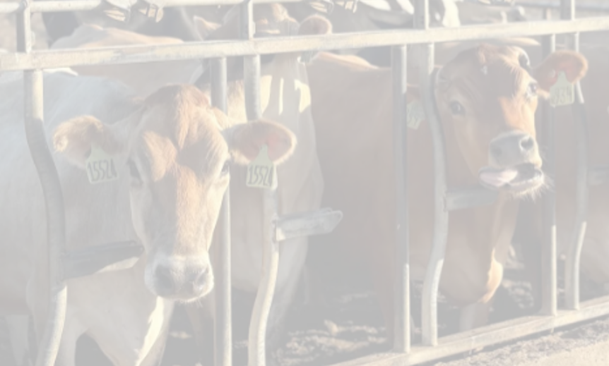
BEZPEČNOST
Kdy být s NSAID zvlášť opatrný
1
Dehydratace, hypovolémie nebo šok.
2
Onemocnění ledvin, GIT nebo jater podle konkrétního SPC.
3
Současné podávání jiného NSAID nebo glukokortikoidu.
4
Nesprávná cesta podání nebo nedodržení dávkování.
5
Nejasná ochranná lhůta – vztahuje se ke konkrétnímu přípravku, ne pouze k molekule.

Slide 31
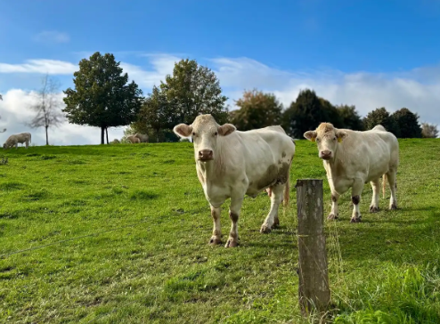
PRAXE
Jak vybrat NSAID: 5 praktických otázek
1
Co chci hlavně ovlivnit – bolest, horečku, zánět, nebo kombinaci?
2
Potřebuji spíš kratší, nebo delší účinek?
3
Je zvíře dobře hydratované a oběhově stabilní?
4
Jak silná je evidence pro tuto konkrétní situaci?
5
Co přesně dovoluje SPC daného přípravku – indikace, dávka, cesta, OL?

Slide 32
SHRNUTÍ
5 věcí, které si zapamatovat
1
NSAID tlumí bolest, horečku a část zánětlivé reakce – ale jednotlivé molekuly nejsou stejné.
2
Ketoprofen není jen analgetikum; meloxikam není „lepší“ jen proto, že je COX-2 preferenční.
3
U flunixinu záleží na správné cestě podání; u perorálního salicylátu na skutečném příjmu.
4
NSAID je často jen jedna část léčby: u kulhání mechanická léčba, u dehydratace tekutiny, u infekce kauzální postup.
5
Volba přípravku = klinický stav + délka požadovaného účinku + evidence + konkrétní SPC.

Slide 33
Shrnutí: jak přemýšlet o NSAID u skotu
Klinický cíl • délka účinku • evidence • konkrétní pacient
KETOPROFEN
MELOXIKAM
Rychlý nástup účinku
Akutní bolest a zánět
Kulhání / paznehty • metritida
Multimodální terapie
Delší analgetické krytí
Silná pain / welfare evidence
Odrohování • kulhání • mastitida
Průjmy telat
FLUNIXIN
OSTATNÍ NSAID
Akutní antipyretický a protizánětlivý účinek
Systémová zánětlivá odpověď
Klíčové: cesta podání • hydratace • timing
Carprofen • tolfenamová kyselina • salicylát
Užší nebo jinak zaměřená moderní dairy evidence base
Od molekuly ke správnému rozhodnutí
MECHANISMUS
→
PK / PD
→
KLINICKÁ EVIDENCE
→
PACIENT
→
SPC

Slide 34
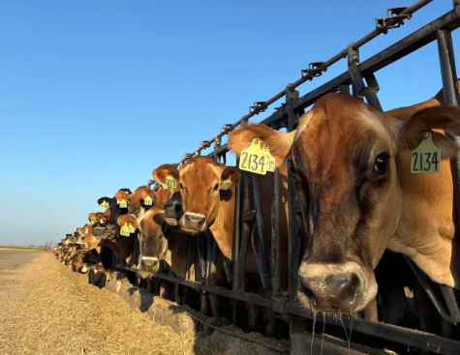
Závěr
Nevolíme „nejlepší NSAID“
Volíme nejvhodnější NSAID pro konkrétního pacienta a konkrétní klinický cíl
1
Léčíme pacienta, ne prostaglandiny
Analgezie a potlačení zánětu nenahrazují kauzální terapii.
Poločas ani COX selektivita nerozhodují samy
Farmakologie vysvětluje možnost účinku. Klinická data ukazují, zda se projeví v praxi.
2
Benefit vždy posuzujeme společně s rizikem
Hydratace • perfuze • GIT • ledviny • timing • cesta podání • další terapie.
3
4
Finální volba
Klinický stav + požadovaná délka účinku + evidence + konkrétní SPC.
Cílem není maximálně potlačit zánět. Cílem je klinický benefit pro konkrétního pacienta.

Slide 35
NSAID U SKOTU
Mechanismus → expozice → účinek → klinická data → konkrétní pacient
Nejlepší volba nevzniká z jednoho COX ratio nebo poločasu
Vzniká z kontextu

Slide 36
ZDROJE
Klíčové zdroje
• Heinrich A et al. J Dairy Sci. 2010;93:2450–2457. doi:10.3168/jds.2009-2813.
• Dan D et al. J Dairy Sci. 2018;101:11321–11329. doi:10.3168/jds.2018-15034.
• Kissell LW et al. J Dairy Sci. 2012;95:7151–7157. doi:10.3168/jds.2012-5754.
• Warner R et al. J Dairy Sci. 2021;104:2040–2055. doi:10.3168/jds.2020-18563.
• Farney JK et al. J Dairy Sci. 2013;96:7709–7718. doi:10.3168/jds.2013-7088.
• Paiano RB et al. J Dairy Sci. 2024;107:8366–8377. doi:10.3168/jds.2023-24585.
• McDougall S et al. J Dairy Sci. 2016;99:2026–2042. doi:10.3168/jds.2015-9615.
• Wilson JP et al. J Dairy Sci. 2025;108:4194–4205. doi:10.3168/jds.2024-25442.
• Newby NC et al. J Dairy Sci. 2017;100:582–587. doi:10.3168/jds.2016-11747.
• ÚSKVBL / SPC konkrétního VLP: indikace, dávka, cesta podání, kontraindikace a ochranné lhůty.

Slide 37

Tři klíčové zásady
Děkuji za pozornost
stepanovska@cymedica.com
+420 604 284 077

